Slide 1
Projekat 1 iz predmeta Big Data
Student: Nikola Milovanović
Mentor: prof. dr Dragan Stojanović

Slide 2
Dataset
City Pulse Smart City dataset
http://iot.ee.surrey.ac.uk:8080/datasets.html
450 parova tačaka
Oko 450 različitih ulica
Grad Aarhus u Danskoj (I još neki gradovi u blizini)
Merena prosečna brzina, broj vozila, prosečno vreme

Slide 3
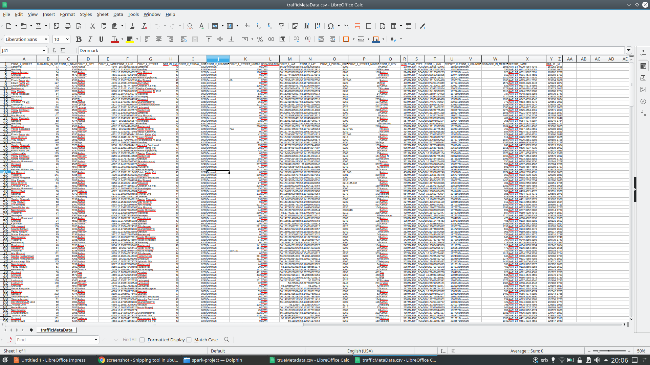
Metapodaci

Slide 4
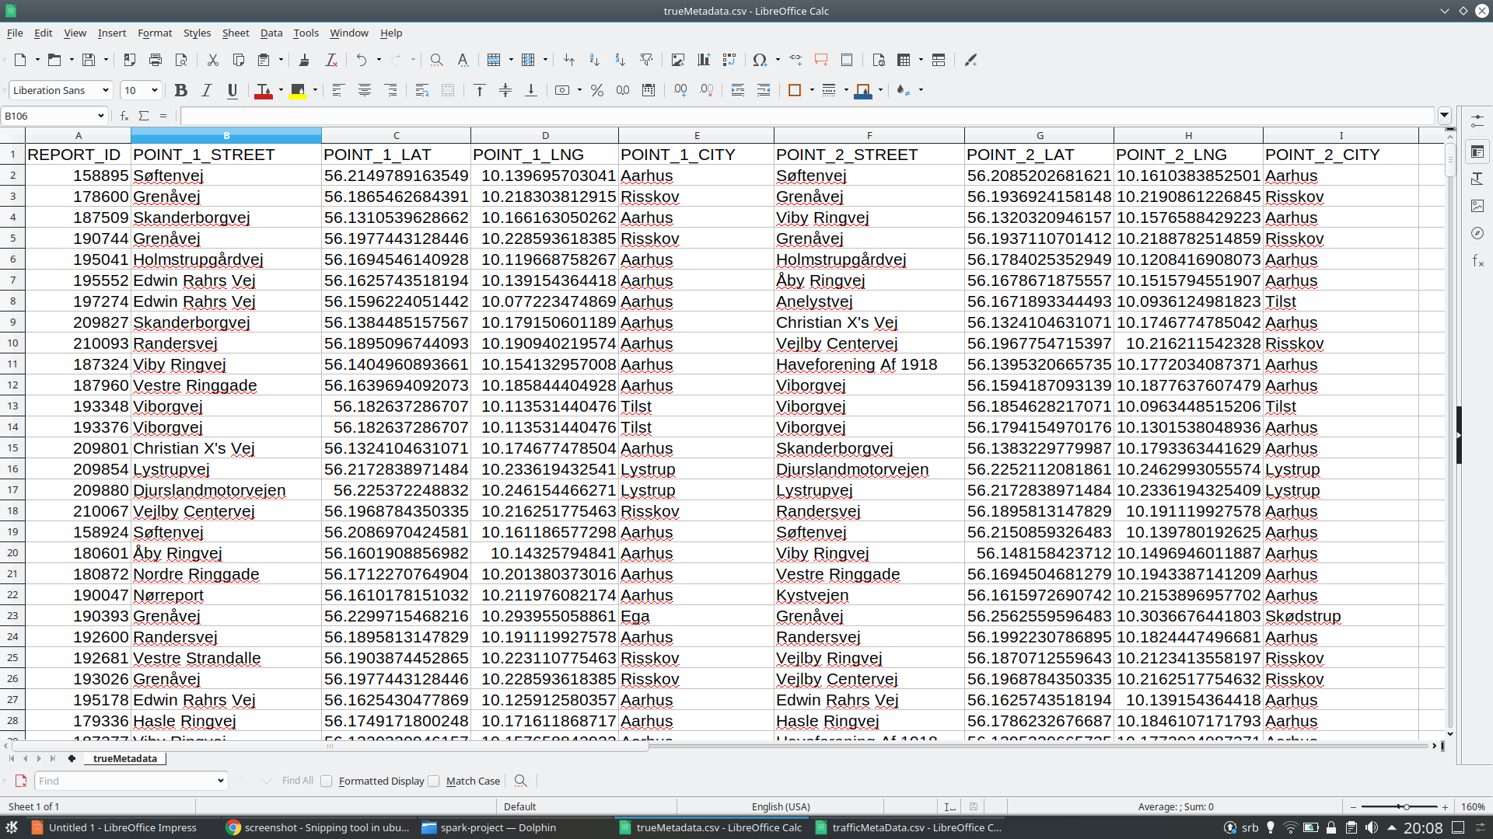
Prečišćeni metapodaci

Slide 5
Metapodaci
Svaki report se tiče para tačaka, u prečišćenim metapodacima za svaki report postoji po jedna vrsta, a kolone su sledeće: geografska širina I dužina za prvu I drugu tačku, ulica za prvu I drugu tačku, grad za prvu I drugu tačku I report ID

Slide 6
Obrada podataka – dobijanje joinedRDD
Prvo je potrebno da se podaci učitaju kao tekstualni fajl I da se tako učitani parsiraju kao csv. Metapodaci se takođe parsiraju kao csv. I podaci I metapodaci se pretvore u PairRDD tako da je ključ reportID a vrednost svi ostali atributi. Tako dobijena dva PairRDD-a se joinuju kako bi se za svaki report row dobile informacije o kojima se to dvema tačkama radi, koje su širina I dužina, koji su gradovi u pitanju itd...

Slide 7
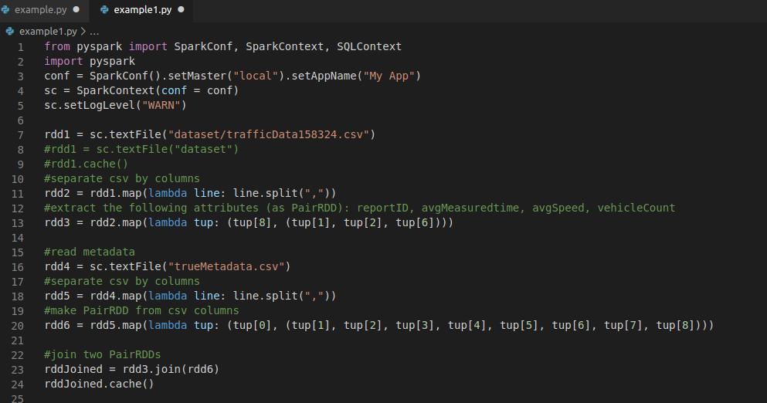

Slide 8
Obrada podataka – izračunavanje statistika za pravougaonik
Formira se pravougaonik tako što mu se zadaju minimalna I maksimalna širina I dužina. Filtriraju se samo oni report-ovi kod kojih I prva I druga tačka pripadaju pravougaoniku. Zatim, za sve reporto-ove u koji su filtrirani pronaći srednje vrednosti sva 3 atributa, kao I minimalne I maksimalne vrednosti.

Slide 9
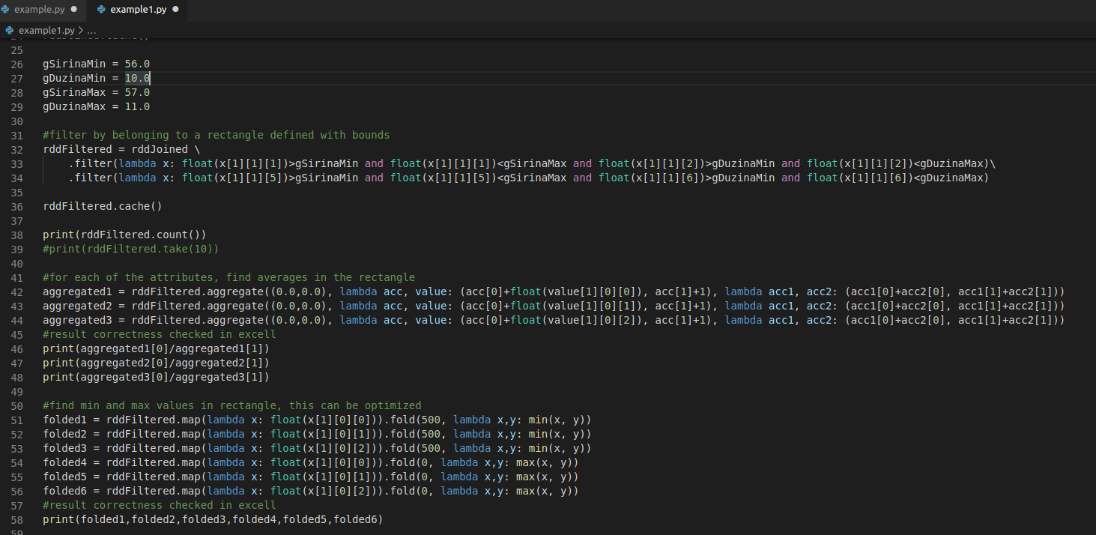

Slide 10
Obrada – statistike o ulicama I po gradovima
Ideja je da se za sva 3 atributa po ulicama I po gradovima pronađu sredne, minimalne I maksimalne vrednosti. U obzir se uzimaju samo report-ovi kod kojih su za prvu I drugu tačku isti grad odnosno ista ulica, jer samo njih ima smisla uzimati u obzir za statistike vezane za jedan grad ili jednu ulicu.

Slide 11
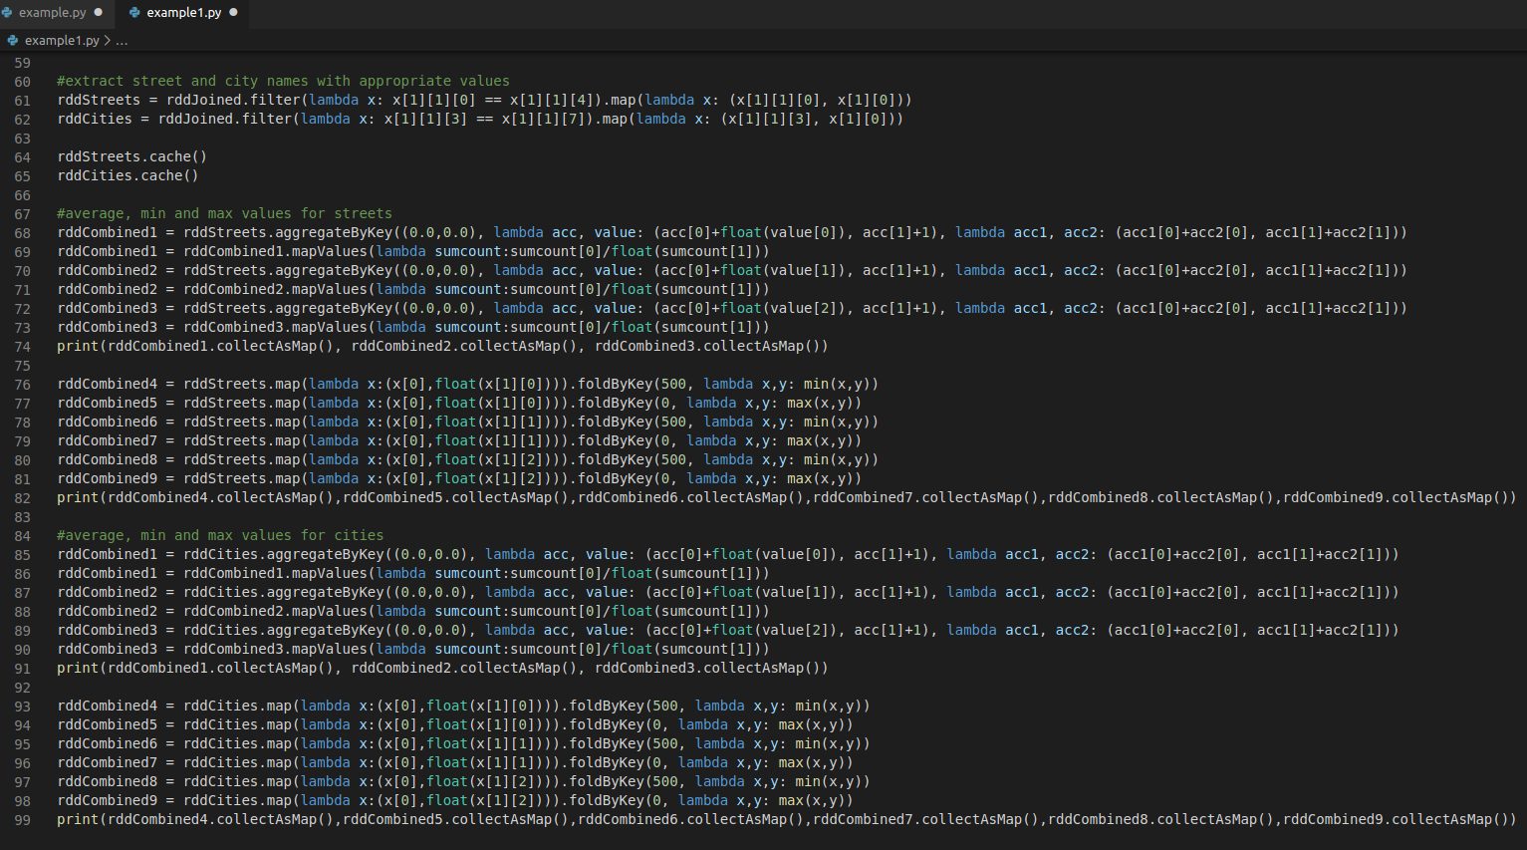

Slide 12
Reference
[1] Muhammad Intizar Ali, Feng Gao and Alessandra Mileo, "CityBench: A Configurable Benchmark to Evaluate RSP Engines Using Smart City Datasets", The Semantic Web - ISWC 2015 - 14th International Semantic Web Conference, October 11-15, 2015, Bethlehem, PA, USA
[2] Stefan Bischof, Athanasios Karapantelakis, Cosmin-Septimiu Nechifor, Amit Sheth, Alessandra Mileo and Payam Barnaghi, "Semantic Modeling of Smart City Data", Position Paper in W3C Workshop on the Web of Things: Enablers and services for an open Web of Devices, 25-26 June 2014, Berlin, Germany.
[3] R. Tönjes, P. Barnaghi, M. Ali, A. Mileo, M. Hauswirth, F. Ganz, S. Ganea, B. Kjærgaard, D. Kuemper, S. Nechifor, D. Puiu, A. Sheth, V. Tsiatsis, L. Vestergaard, "Real Time IoT Stream Processing and Large-scale Data Analytics for Smart City Applications", poster session, European Conference on Networks and Communications 2014.
[4] Sefki Kolozali, Maria Bermudez-Edo, Daniel Puschmann, Frieder Ganz, Payam Barnaghi, "A Knowledge-based Approach for Real-Time IoT Data Stream Annotation and Processing", in Proc. of the 2014 IEEE International Conference on Internet of Things (iThings 2014), Taipei, Taiwan, September 2014.

Slide 13
Kraj
Hvala na pažnji

